Slide 1
О компании
Медицинский центр «ПРОдвижение», ООО «Пион»
работает в г. Ульяновске с 2015 года, оказывает медицинские и физкультурно-оздоровительные услуги
Презентация ПРОдвижение Май 2024

Slide 2
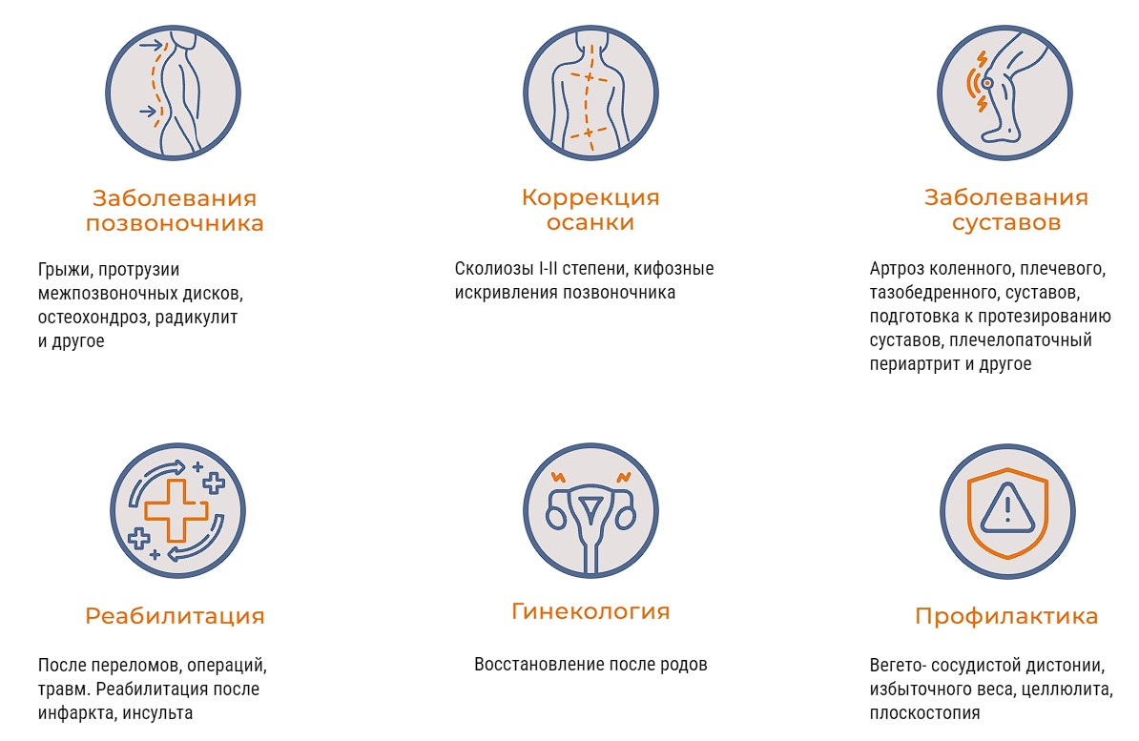
Наш профиль
Презентация ПРОдвижение Май 2024

Slide 3
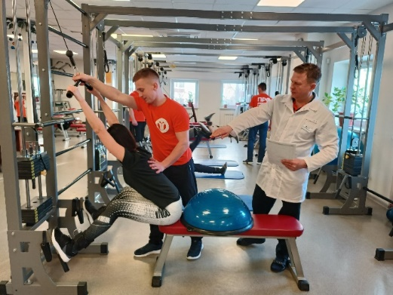
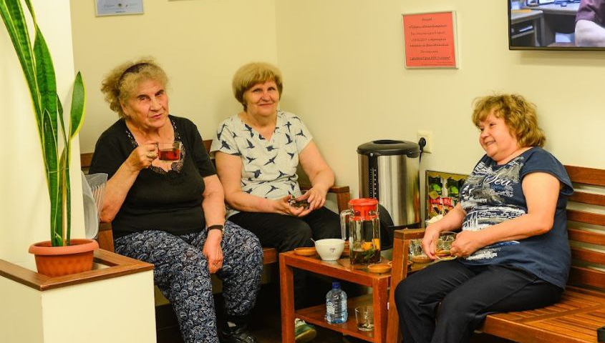
Почему выбирают наш центр?
1. Безопасность (контроль врачей и реабилитологов).
2. Индивидуальный подход (программа занятий разрабатывается с учетом вашего основного диагноза, сопутствующих заболеваний, самочувствия на момент занятия и прогресса лечения).
3. Комфорт и приятная атмосфера (контрастные водные процедуры, чайная зона, массаж стоп- все входит в стоимость цикла занятий).
4. Экономия времени – вы подбираете удобное время для прохождения занятий в зависимости от своей занятости.
Презентация ПРОдвижение Май 2024

Slide 4
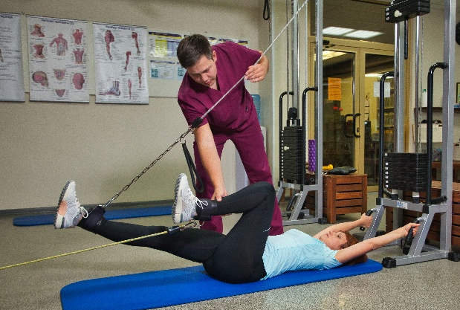
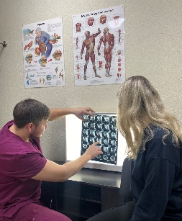
Основные этапы восстановления
2 Этап: индивидуальная мышечная экспертиза с реабилитологом
1 Этап: консультация врача и диагностика
Презентация ПРОдвижение Май 2024

Slide 5
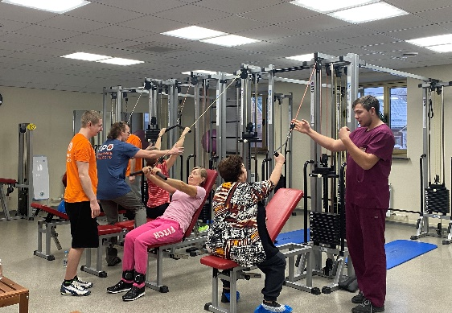
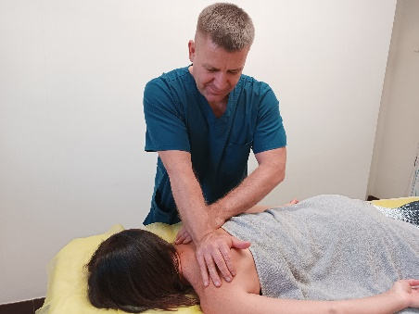
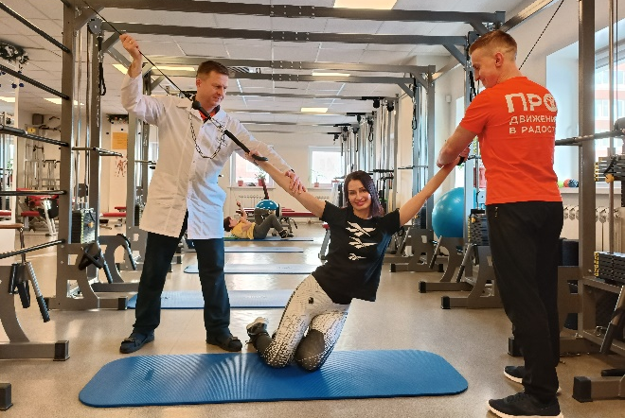
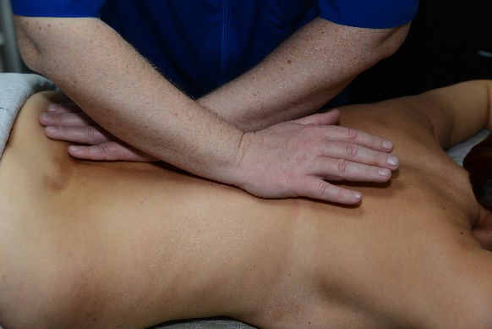
Основные этапы восстановления
3 Этап: цикл лечения из 12 занятий в зале ЛФК
Медицинский массаж
Презентация ПРОдвижение Май 2024

Slide 6
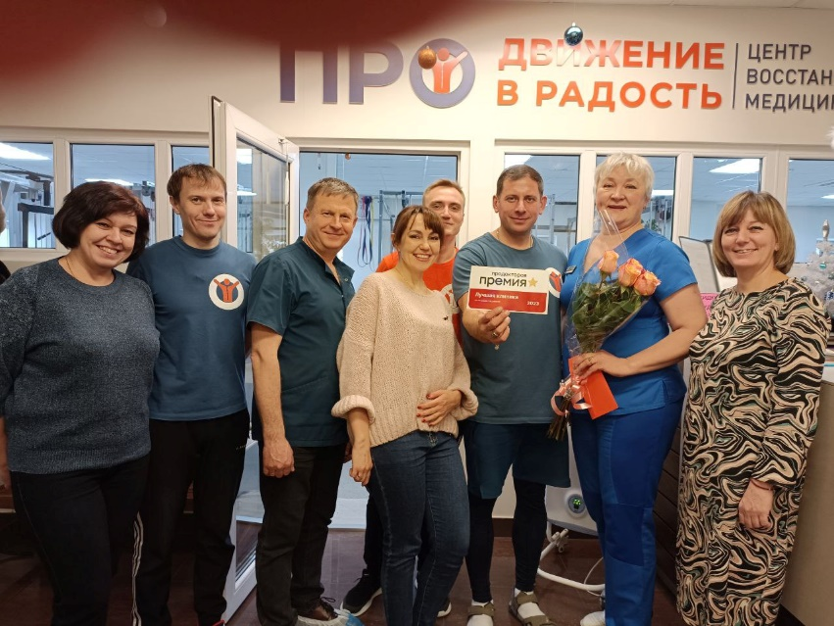
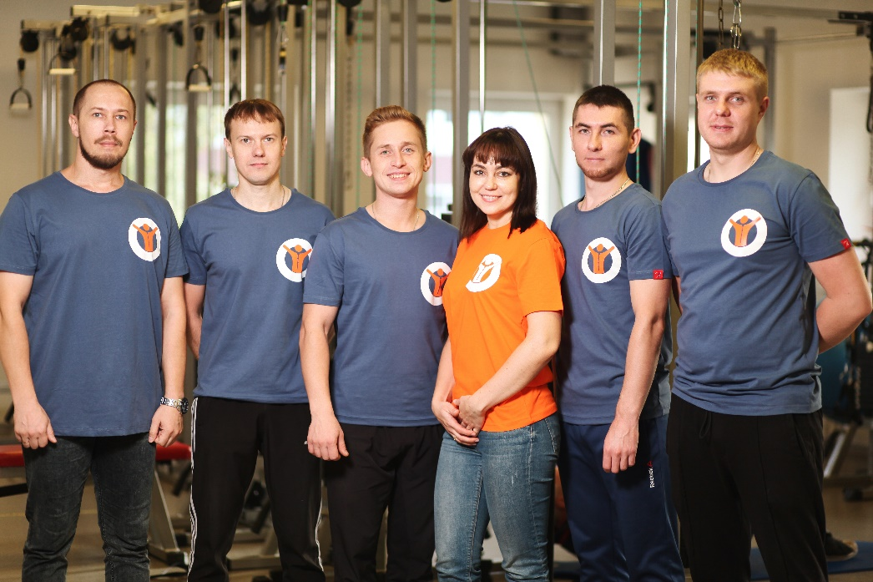
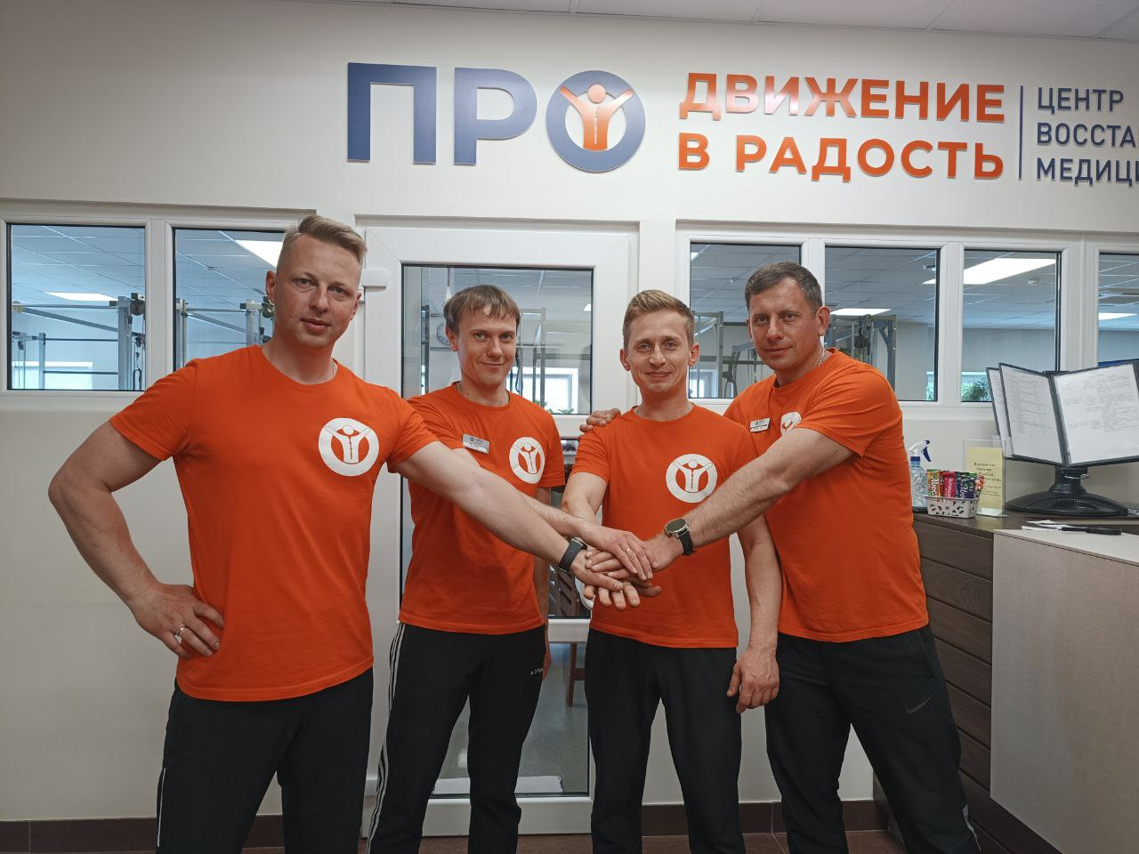
Наша команда
В нашем центре работают
Врачи (травматологи, неврологи, реабилитологи и врачи ЛФК)
Инструкторы (с высшим или средним медицинским образованием, ЛФК, АФК)
Массажисты различных направлений
Презентация ПРОдвижение Май 2024

Slide 7
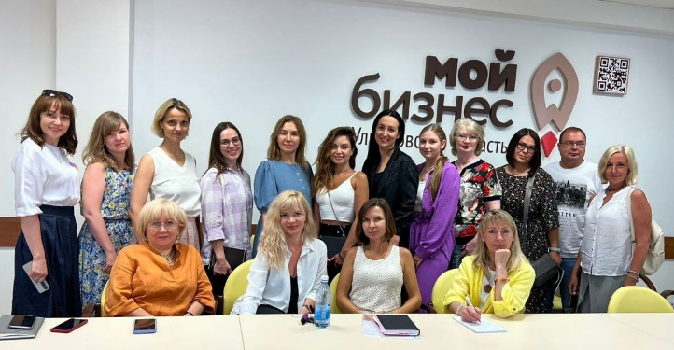
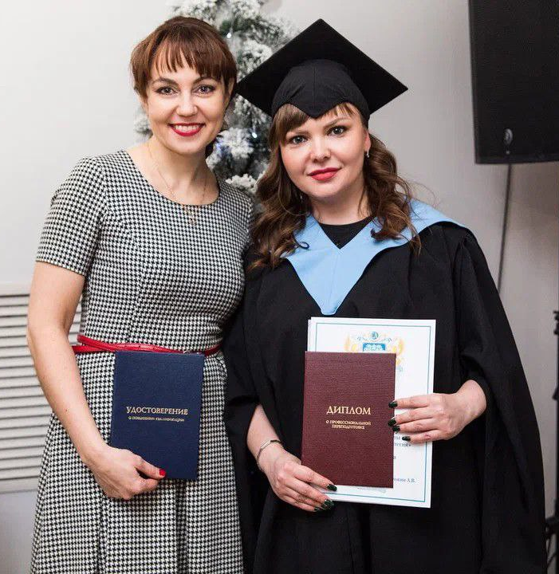
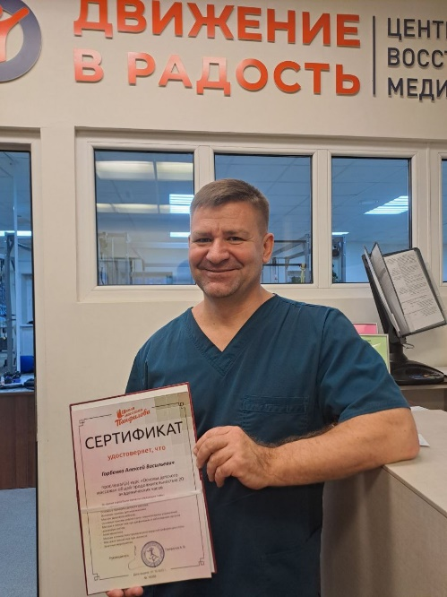
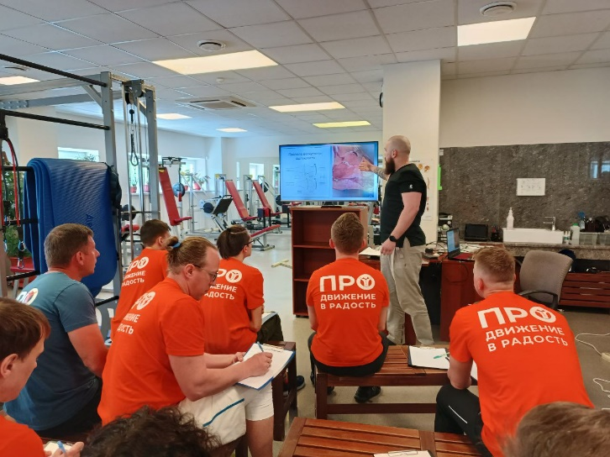
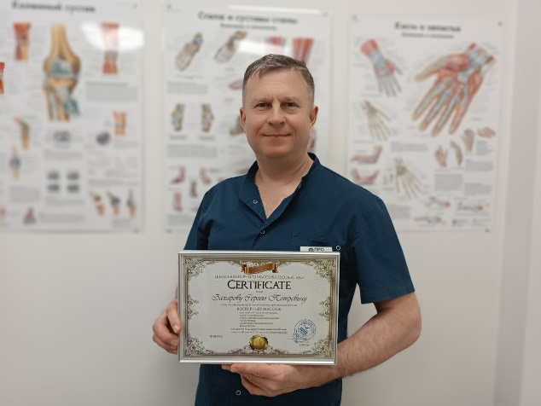
Постоянное обучение как главный приоритет
Презентация ПРОдвижение Май 2024

Slide 8
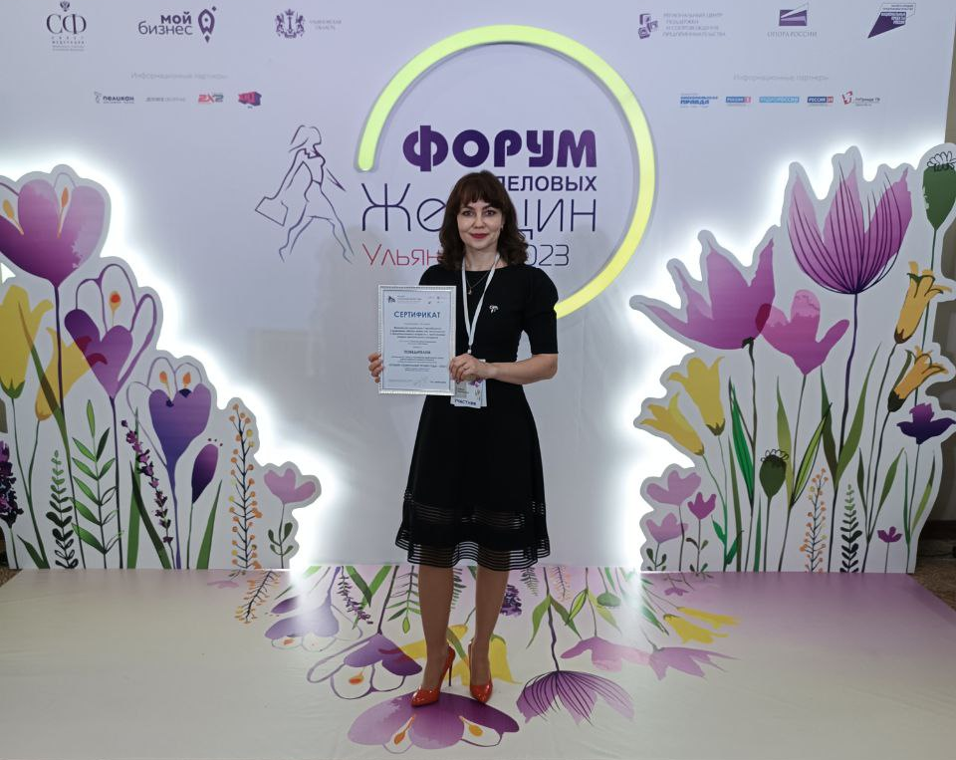
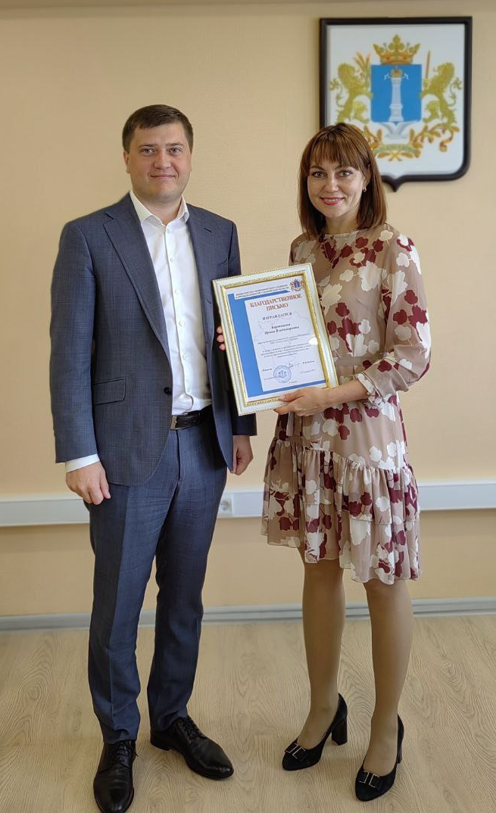
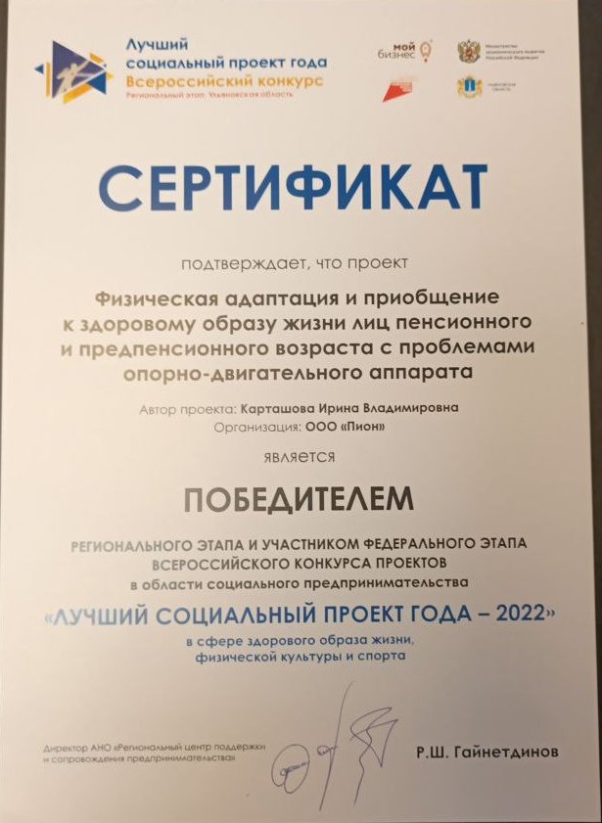
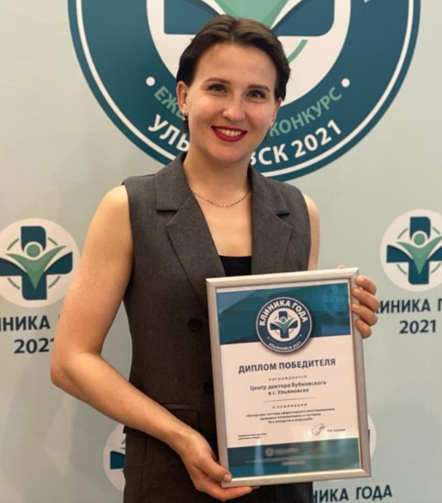
Достижения и награды
Презентация ПРОдвижение Май 2024

Slide 9
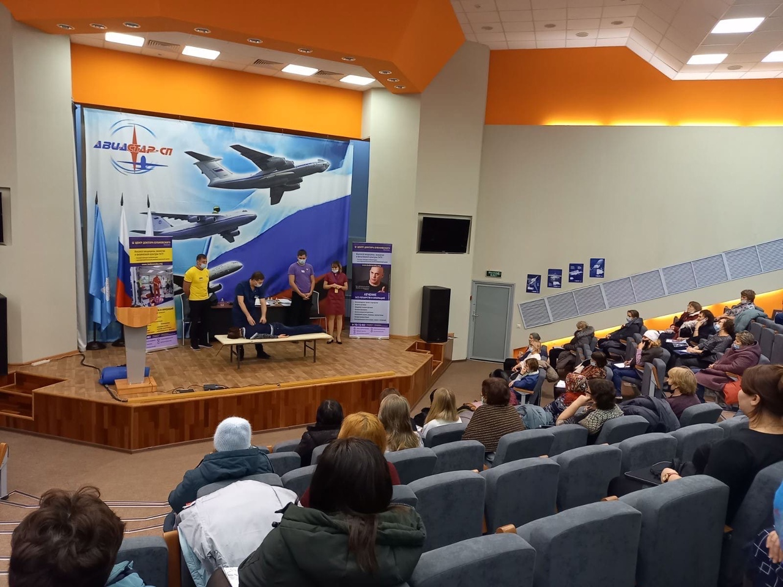
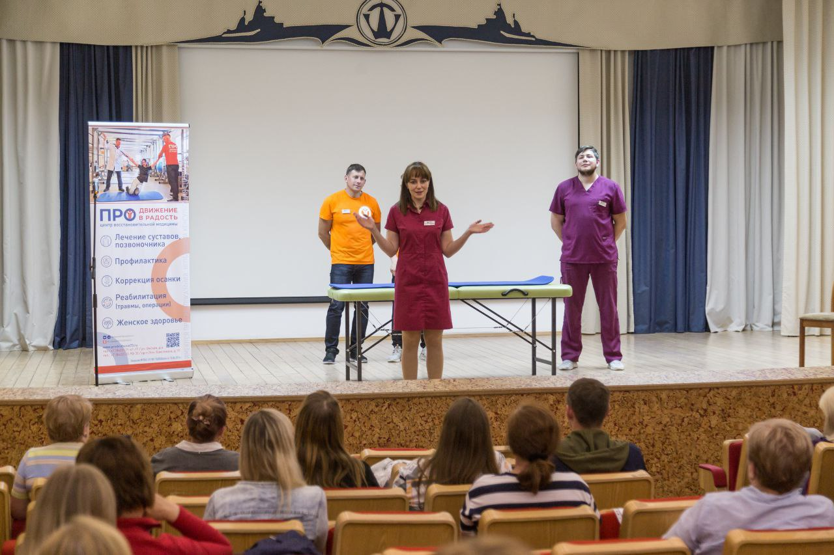
Наш социальный проект
Бесплатные Уроки здоровья для организаций и предприятий города
Презентация ПРОдвижение Май 2024

Slide 10
Отзывы
Мы стали лучшей клиникой по отзывам пациентам по версии сайта «ПРОдокторов»
по данным на ноябрь 2023 года
28 апреля 2023
История пациента
Посещаю этот центр с марта 2019. Благодаря занятиям забыла про грыжи позвоночника. Нравится то, что во время занятий находишься под постоянным контролем медиков, тк практически все тренеры с мед образованием. До и после занятия проверяют состояние пациента. Врачи тоже рядом. А ещё после занятия можно отдохнуть, сходить в сауну, попить замечательного чайку, который с улыбкой приготовили девочки из регистратуры. Можно ещё и на массаж сходить... Выходишь из этого центра обновленной, как заново родившейся... О том, что все вежливы, внимательны, грамотны и тд, что везде чистота и порядок можно уже и не говорить. Всегда хочется туда возвращаться. Спасибо всем!
Понравилось
Грамотные специалисты. Все кинезитерапевты являются действующими специалистами в смежных областях медицины (хирурги, неврологи) . У тренеров не только физкультурное, но и медицинское образование.
22 декабря 2023
История пациента
Грамотные врачи, отличные инструкторы в зале, приветливые девушки на ресепшн. Здесь очень уютно, чисто и удобно. А главное, индивидуальный подход к пациенту помогает решить многие проблемы опорно-двигательного аппарата. У меня, например, достаточно серьезная грыжа позвоночника. Регулярные занятия в центре "Продвижение" помогают мне чувствовать себя прекрасно. Боли в спине больше нет.
Понравилось
Методика и подход врачей и инструкторов работает и помогает пациентам.
Не понравилось
Недостатков не обнаружено.
Презентация ПРОдвижение Май 2024

Slide 11
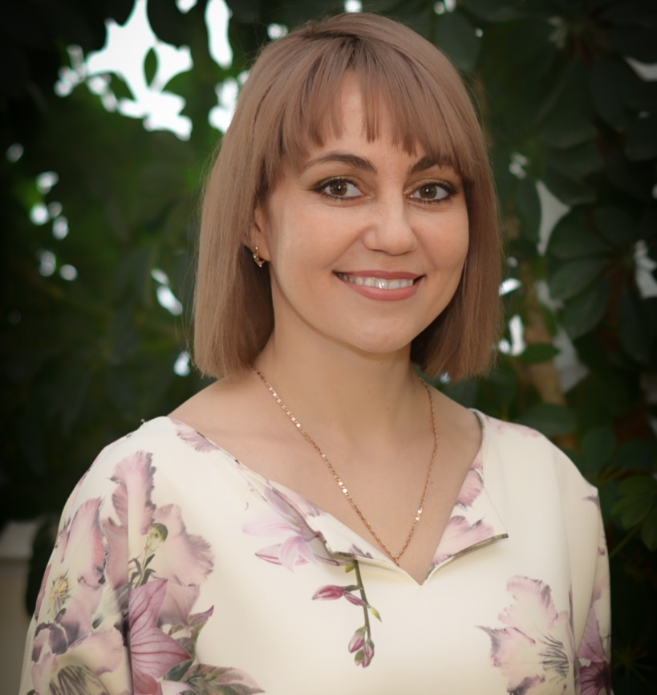
Контакты
Карташова Ирина
+7(903)339 08 80
@Irina_KartashovaV
Презентация ПРОдвижение Май 2024

